Slide 1


Hidro-sensor
Presentación

Slide 2
Integrantes:
Albornoz Maximo
Alomar Julian
Diaz Dalma
5to D

Slide 3
¿De que trata el proyecto?
El proyecto se basa en una problemática: el agua.
Consiste en controlar el nivel del agua, el cual tiene tres etapas: alto, medio y bajo.
Todo esto es monitoreado gracias a un sensor, el cual nos avisa el cambio.

Slide 4
¿A raíz de que surgió este proyecto?
Este proyecto surgió a raíz de la problemática de la falta de agua en las escuelas, que muchas veces gracias a esto los/as estudiantes pierden tiempo de clase.
Si bien esta propuesta no le da una solución a ese problema, sirve demasiado para que estén atentos y puedan prevenir antes este problema.

Slide 5
¿ Que materiales se utilizaron?
Para este trabajo se utilizó:
+Un Arduino 1, que es donde se conectaron todos los otros materiales.
+Un buzzer, que hace función de alarma.
+Un sensor de agua.
+Una Luz LED RGB.
+Pantalla LCD.

Slide 6
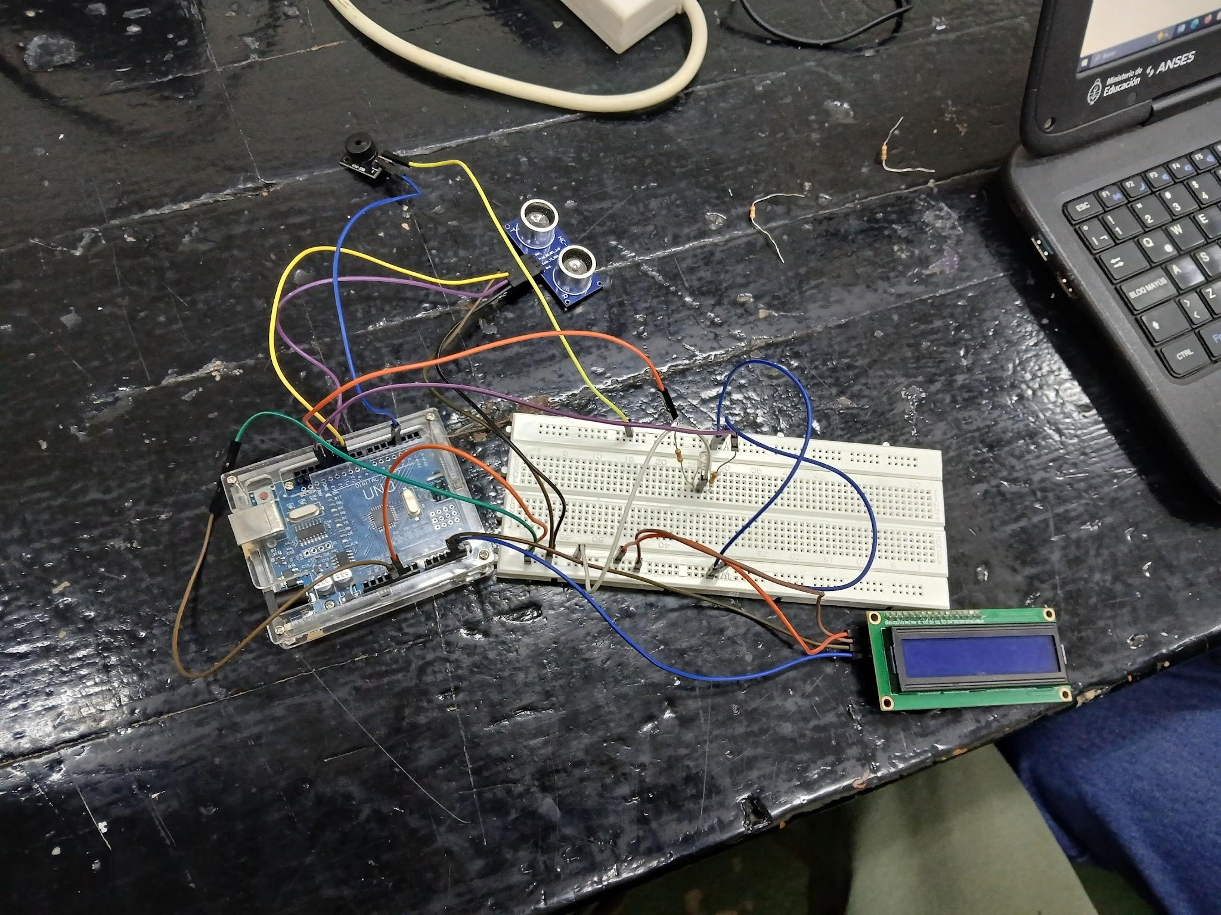
Partes del Proyecto:
Buzzer
Sensor
(prueba)
LED RGB
Arduino 1
Pantalla LCD

Slide 7
¿Como se trabajó ?
Principalmente, antes de pasar a lo físico, este proyecto se trabajó con un simulador llamado TINCKERCAD. En el cual probamos diferentes códigos y prototipos.
Una vez logrado lo que queríamos, y estar seguros de que no iba a haber ningún inconveniente, se pasó a la parte física.

